Slide 1
Architektura překladače

Slide 2
Architektura překladače
      Amatérský pohled
Lexikální analyzátor
Posloupnost tokenů
Parser
Derivační strom
Sémantický analyzátor
Derivační strom
Derivační strom
Generátor kódu
Cílový kód

Slide 3
Architektura překladače
      Z velké dálky
front-end
závislý na vstupním jazyku
back-end
závislý na cílovém stroji
Lexikální analyzátor
Posloupnost tokenů
Parser
Generátor kódu
Derivační strom
Mezikód
Cílový kód
Sémantický analyzátor
Derivační strom
Derivační strom
Generátor mezikódu

Slide 4
Architektura překladače
      S optimalizacemi
front-end
závislý na vstupním jazyku
back-end
závislý na cílovém stroji
Lexikální analyzátor
Optimalizace
Posloupnost tokenů
Parser
Mezikód (střední úrovně)
Strojově závislé optimalizace
Derivační strom
Mezikód (střední úrovně)
Sémantický analyzátor
Mezikód (střední úrovně)
Generátor kódu
Derivační strom
Derivační strom
Optimalizace
Mezikód nízké úrovně
Strojově závislé optimalizace
Derivační strom
Generátor mezikódu
Cílový kód

Slide 5
Architektura překladače
      Detailní pohled akademika (pouze optimalizace)
        Muchnick: Advanced Compiler Design and Implementation
Scalar replacement of array references
Data-cache optimizations
Constant folding
Algebraic simplification and reassociation
Procedure integration
Tail-call optimization
Scalar replacement of aggregates
Sparse conditional constant propagation
Interprocedural constant propagation
Procedure specialization and cloning
Sparse conditional constant propagation
In-line expansion
Leaf-routine optimization
Shrink wrapping
Machine idioms
Tail merging
Branch optimizations and conditional moves
Dead-code elimination
Software pipelining, loop unrolling
Basic-block and branch scheduling
Register allocation
Basic-block and branch scheduling
Intraprocedural I-cache optimization
Instruction prefetching
Data prefetching
Branch prediction
Global value numbering
Local and global copy propagation
Sparse conditional constant propagation
Dead-code elimination
Local and global common-subexpression elimination
Loop-invariant code motion
Dead-code elimination
Code hoisting
Induction-variable strength reduction
Linear-function test replacement
Induction-variable removal
Unnecessary bounds-checking elimination
Control-flow optimizations
Interprocedural register allocation
Aggregation of global references
Interprocedural I-cache optimization

Slide 6
Architektura překladače
    Realita
      GNU
      Compiler
      Collection
      Internals
Enter static single assignment form
Warn for uninitialized variables
Dead code elimination
Dominator optimizations
Redundant phi elimination
Forward propagation of single-use variables
Copy renaming
PHI node optimizations
May-alias optimization
Profiling
Lower complex arithmetic
Scalar replacement of aggregates
Dead store elimination
Tail recursion elimination
Forward store motion
Partial redundancy elimination
Loop invariant motion
Canonical induction variable creation
Induction variable optimizations
Loop unswitching
Vectorization
Tree level if-conversion for vectorizer
Conditional constant propagation
Folding builtin functions
Split critical edges
Partial redundancy elimination
Control dependence dead code elimination
Tail call elimination
Warn for function return without value
Mudflap statement annotation
Leave static single assignment form
RTL generation
Generate exception handling landing pads
Cleanup control flow graph
Common subexpression elimination
Global common subexpression elimination.
Loop optimization
Jump bypassing
If conversion
Web construction
Life analysis
Instruction combination
Register movement
Optimize mode switching
Modulo scheduling
Instruction scheduling
Register class preferencing
Local register allocation
Global register allocation
Reloading
Basic block reordering
Variable tracking
Delayed branch scheduling
Branch shortening
Register-to-stack conversion
Final
Debugging information output
Remove useless statements
Mudflap declaration registration
Lower control flow
Lower exception handling control flow
Build the control flow graph
Find all referenced variables

Slide 7
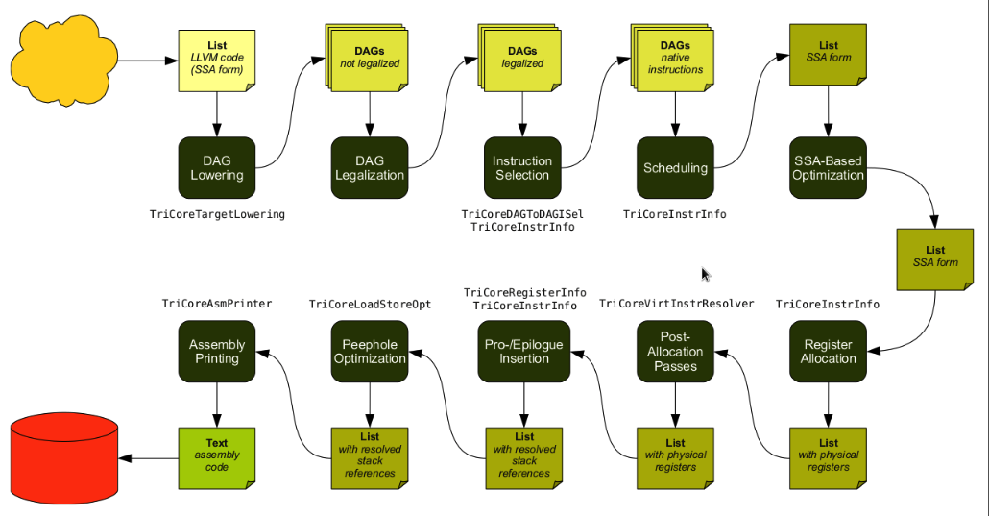
Architektura překladače
    Realita
      LLVM back-end

Slide 8
LLVM 6.0 code generator (AMD64, -O3 -mavx2)
        Instruction Selection
        Expand ISel Pseudo-instructions
        X86 Domain Reassignment Pass
        Tail Duplication
        Optimize machine instruction PHIs
        Merge disjoint stack slots
        Local Stack Slot Allocation
        Remove dead machine instructions
        Early If-Conversion
        Machine InstCombiner
        X86 cmov Conversion
        Machine Loop Invariant Code Motion
        Machine Common Subexpression Elimination
        Machine code sinking
        Peephole Optimizations
        Remove dead machine instructions
        Live Range Shrink
        X86 Fixup SetCC
        X86 LEA Optimize
        X86 Optimize Call Frame
        X86 WinAlloca Expander
        Detect Dead Lanes
        Process Implicit Definitions
        Live Variable Analysis
        Machine Natural Loop Construction
        Eliminate PHI nodes for register allocation
        Two-Address instruction pass
        Simple Register Coalescing
        Rename Disconnected Subregister Components
        Machine Instruction Scheduler
        Greedy Register Allocator
        Virtual Register Rewriter
        Stack Slot Coloring
        Machine Loop Invariant Code Motion
        X86 FP Stackifier
        Shrink Wrapping analysis
        Prologue/Epilogue Insertion & Frame Finalization
        Control Flow Optimizer
        Tail Duplication
        Machine Copy Propagation Pass
        Post-RA pseudo instruction expansion pass
        X86 pseudo instruction expansion pass
        Post RA top-down list latency scheduler
        Analyze Machine Code For Garbage Collection
        Branch Probability Basic Block Placement
        X86 Execution Dependency Fix
        X86 vzeroupper inserter
        X86 Byte/Word Instruction Fixup
        X86 Atom pad short functions
        X86 LEA Fixup
        Compressing EVEX instrs to VEX encoding when possible
        Contiguously Lay Out Funclets
        StackMap Liveness Analysis
        Live DEBUG_VALUE analysis
        Insert fentry calls
        Insert XRay ops
        Implement the 'patchable-function' attribute
        X86 Retpoline Thunks

Slide 9
Architektura back-endu
  Různé vnitřní reprezentace
    Mezikód střední úrovně
      Nezávislá sada operací
        ADD_I32 a,b,c
      Forma
        Nesekvenční
        Částečně sekvenční
    Mezikód nízké úrovně
      Ekvivalenty strojových instrukcí
        add r1,r2
      Forma
        Nesekvenční
        Částečně sekvenční
        Sekvenční
Mezikód (střední úrovně)
Optimalizace
Mezikód (střední úrovně)
Strojově závislé optimalizace
Mezikód (střední úrovně)
Generátor kódu
Mezikód nízké úrovně
Strojově závislé optimalizace
Cílový kód

Slide 10
Architektura back-endu
      Sekvenční mezikód
Sekvenční mezikód
(střední úrovně)
Optimalizace
Sekvenční mezikód
(střední úrovně)
Strojově závislé optimalizace
Alokace registrů
Sekvenční mezikód
(střední úrovně)
Instruction selection
= Výběr instrukcí
Sekvenční
mezikód
nízké úrovně
s virtuálními registry
Sekvenční mezikód
nízké úrovně
s fyzickými registry
Sekvenční mezikód
nízké úrovně s virtuálními registry
Strojově závislé optimalizace
Strojově závislé optimalizace
Sekvenční mezikód
Strojový kód
Finalizer

Slide 11
Architektura back-endu
      Sekvenční mezikód
Sekvenční mezikód (střední úrovně)
Sekvenční mezikód nízké úrovně s virtuálními registry
Analýza aliasů
Sekvenční mezikód nízké úrovně s fyzickými registry
Zjednodušená analýza rozsahů platnosti
Strojový kód
Optimalizace
Instruction selection
= Výběr instrukcí
Alokace registrů
Optimalizace
Optimalizace
Finalizer

Slide 12
Architektura back-endu
      Částečně sekvenční mezikód bez schedulingu
Sekvenční mezikód (střední úrovně)
Detekce základních bloků
Částečně sekvenční mezikód (střední úrovně)
Částečně sekvenční mezikód nízké úrovně s virtuálními registry
Analýza aliasů
Částečně sekvenční mezikód nízké úrovně s fyzickými registry
Sekvenční mezikód nízké úrovně s fyzickými registry
Live-range analysis
= Analýza rozsahů platnosti
Strojový kód
Optimalizace
Instruction selection
= Výběr instrukcí
Alokace registrů
Optimalizace
Optimalizace
Optimalizace
Basic-block (re)ordering
= Serializace control-flow
Finalizer

Slide 13
Architektura back-endu
      Částečně sekvenční mezikód se schedulingem
Sekvenční mezikód (střední úrovně)
Detekce základních bloků
Částečně sekvenční mezikód (střední úrovně)
Částečně sekvenční mezikód nízké úrovně s virtuálními registry
Analýza aliasů
Částečně sekvenční mezikód nízké úrovně s fyzickými registry
Sekvenční mezikód nízké úrovně s fyzickými registry
Live-range analysis
= Analýza rozsahů platnosti
Strojový kód
Instruction scheduling
= Řazení instrukcí
Optimalizace
Instruction selection
= Výběr instrukcí
Alokace registrů
Optimalizace
Instruction scheduling
= Řazení instrukcí
Optimalizace
Optimalizace
Basic-block (re)ordering
= Serializace control-flow
Finalizer

Slide 14
Architektura back-endu
      Nesekvenční mezikód
Sekvenční mezikód (střední úrovně)
Detekce základních bloků
Nesekvenční mezikód (střední úrovně)
Nesekvenční mezikód nízké úrovně s virtuálními registry
Analýza aliasů
Částečně sekvenční mezikód nízké úrovně s virtuálními registry
Částečně sekvenční mezikód nízké úrovně s fyzickými registry
Live-range analysis
= Analýza rozsahů platnosti
Sekvenční mezikód nízké úrovně s fyzickými registry
Strojový kód
Instruction scheduling
= Řazení instrukcí
Optimalizace
Instruction selection
= Výběr instrukcí
Alokace registrů
Optimalizace
Instruction scheduling
= Řazení instrukcí
Optimalizace
Optimalizace
Basic-block (re)ordering
= Serializace control-flow
Finalizer

Slide 15
Architektura back-endu
    Instruction selection
      Výběr strojových instrukcí
        1:n – přímočaré řešení
        m:n – stromové/grafové gramatiky apod.
      Vliv na kvalitu kódu poklesl
        RISC, load-store kód apod.
    Instruction scheduling
      Řazení instrukcí pro lepší využití ILP (instruction-level parallelism)
        NP-úplná úloha
      Lokální v BB
        Speciální řešení smyček (software pipelining)
        Částečně globální varianty (trace scheduling)
      Zrychluje kód o 30-150%
    Register allocation
      Přidělování fyzických registrů
        NP-úplná úloha
        Standardní řešení: Barvení grafu

